Slide 1
Digital Resistance
Τζιτζιρίκα Σοφία

Slide 2
Λίγα λόγια για το πρόγραμμα
Το έργο Digital Resistance είναι έργο χρηματοδοτούμενο από το κοινό πρόγραμμα για το Δημοκρατικό και Ενταξιακό Σχολικό Πολιτισμό σε Λειτουργία (Democratic and Inclusive School Culture in Operation-DISCO) του Συμβουλίου της Ευρώπης και της Ευρωπαϊκής Επιτροπής.
Ξεκίνησε τον Απρίλιο του 2018, βασίζεται στο Πλαίσιο Δεξιοτήτων για τον Δημοκρατικό Πολιτισμό του Ευρωπαϊκού Συμβουλίου και στο Πλαίσιο Ψηφιακών Δεξιοτήτων για Πολίτες της Ευρωπαϊκής Ένωσης και στοχεύει στην προώθηση της ψηφιακής ιθαγένειας.
Το εν λόγω εκπαιδευτικό πρόγραμμα, που διεξάγεται για πρώτη φορά για το σχολικό έτος 2021 – 2022. Η αξιολόγηση του γίνεται με τη συμπλήρωση ερωτηματολογίου από τους/τις μαθητές/-ήτριες και τους/τις εκπαιδευτικούς

Slide 3
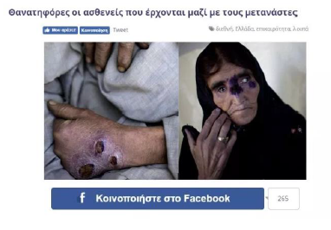
1^{ο} βήμα
εύρεση/επιλογή ενός αντικειμένου έρευνας

Slide 4
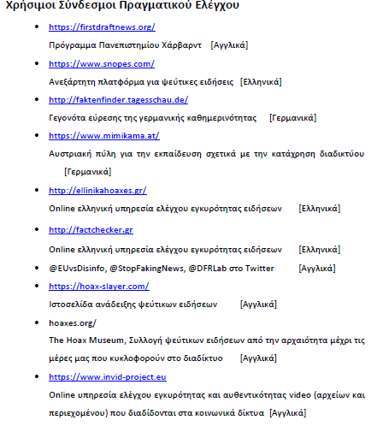
2^{ο} βήμα
αναζήτηση πηγών για την έρευνα

Slide 5
3^{ο} Βήμα
οι πληροφορίες που συλλέχθηκαν από τις διάφορες πηγές πρέπει να συγκριθούν σε σχέση με την αρχική παρουσίαση

Slide 6
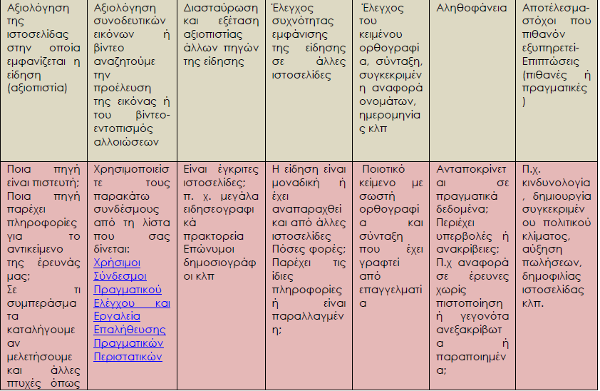

Slide 7
4^{ο} βήμα
Καλείστε να προετοιμάσετε μία απλή παρουσίαση σε ένα εύχρηστο λογισμικό παρουσίασης όπως το PowerPoint ή το Prezi ,για να εξηγήσετε στους συμμαθητές σας γιατί δεν πρέπει να θεωρούν όλες τις ειδήσεις «αληθείς» ή «πραγματικές»
Η παρουσίαση θα πρέπει να περιλαμβάνει:
• Το παράδειγμα εικόνας που σας δίνεται
• Σύντομη περιγραφή
• Μια εξήγηση για το τι έχει επεξεργαστεί
• Μια λίστα με λόγους που εξηγούν γιατί δημιουργήθηκε η ψευδής είδηση

Slide 8
Παράδειγμα 1^{ο}

Slide 9
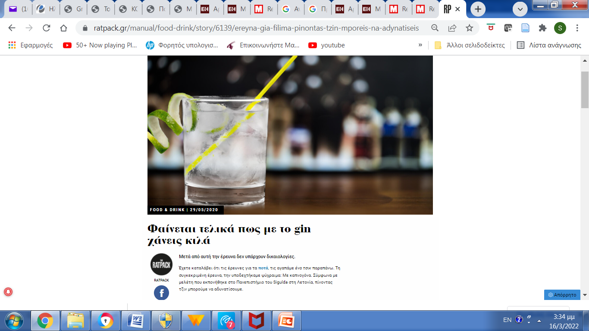

Slide 10
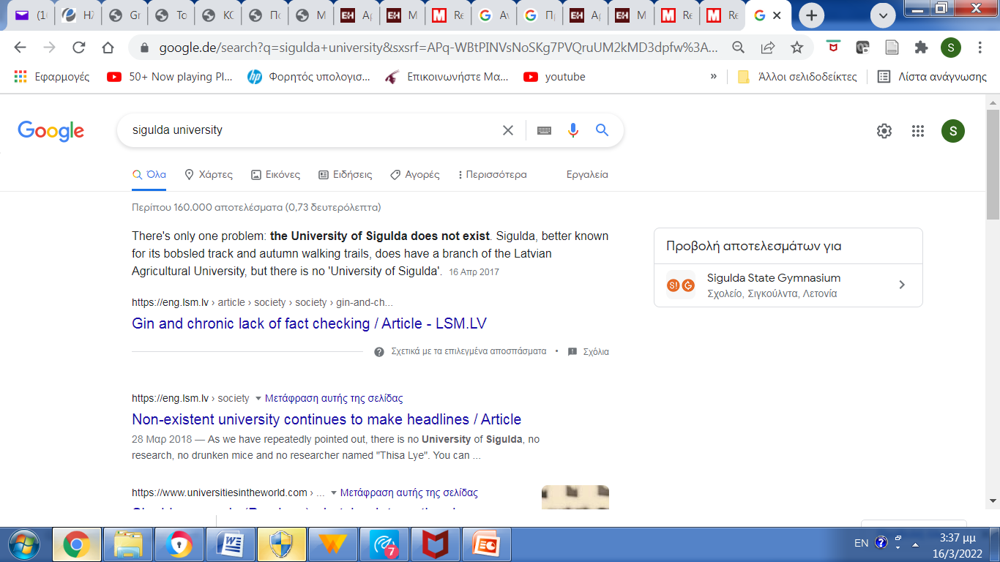

Slide 11

Ποιον θα εξυπηρετούσε ένα τέτοιο παραπλανητικό δημοσίευμα;

Slide 12
Παράδειγμα 2^{ο}

Slide 13
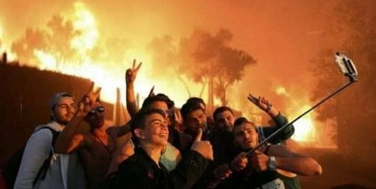
Πρόσφυγες φωτογραφίζονται περιχαρείς μπροστά από παραπήγματα που έχουν τυλιχθεί στις φλόγες στον καταυλισμό της Μόριας.

Slide 14
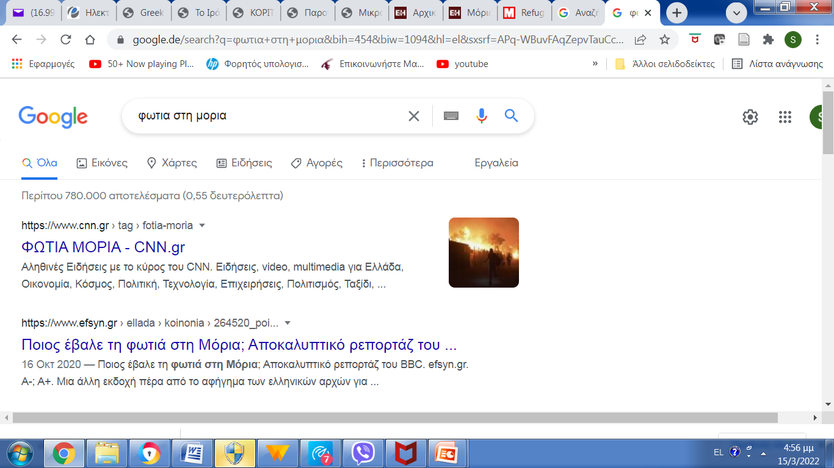
Σε τι αναφέρεται;

Slide 15
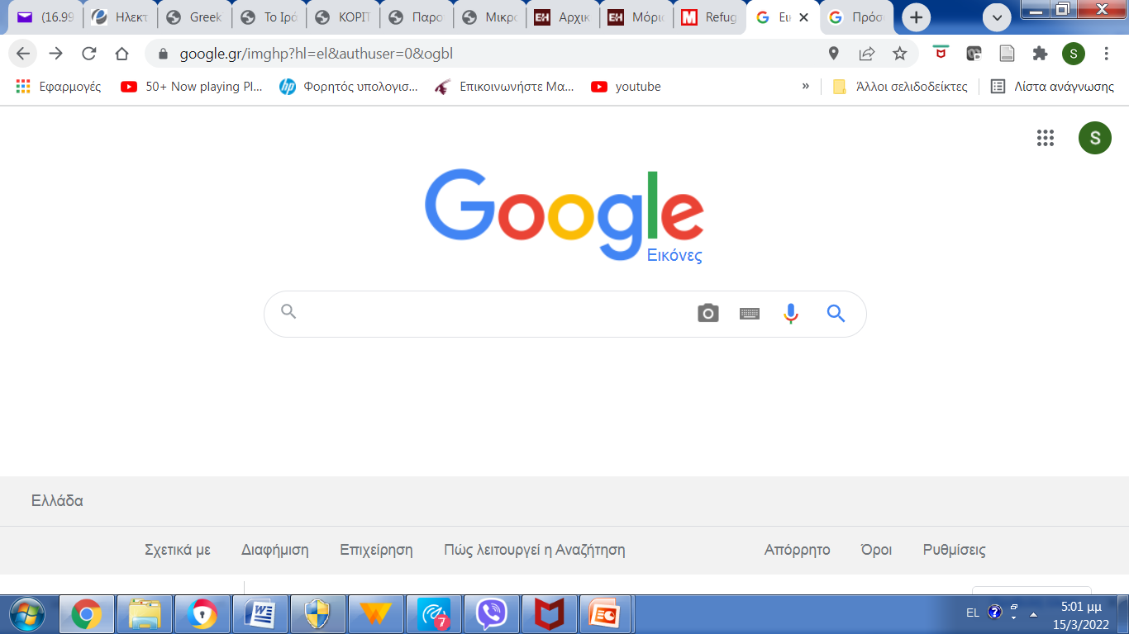
Αντίστροφη αναζήτηση εικόνας

Slide 16
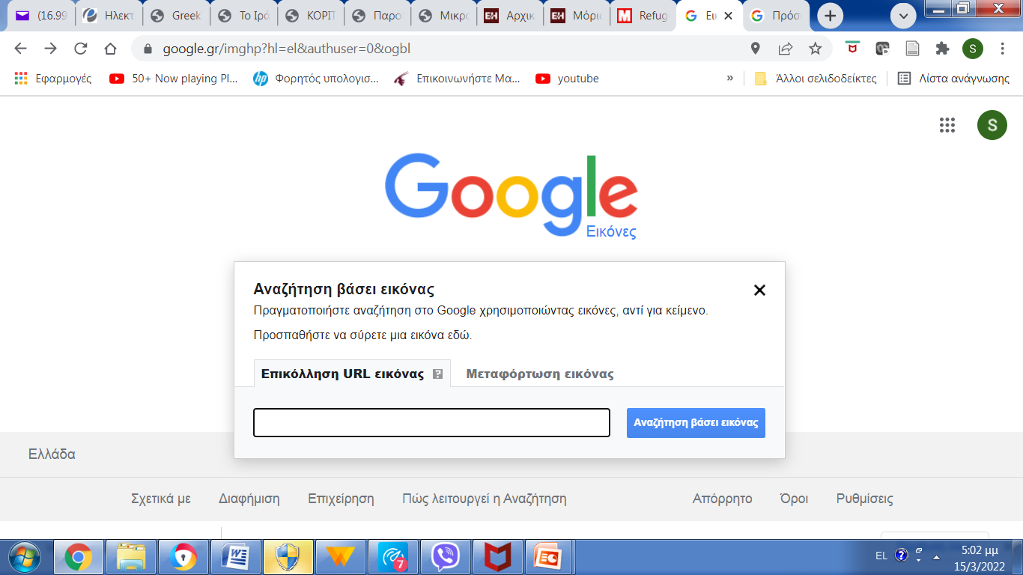
Αντίστροφη αναζήτηση εικόνας

Slide 17
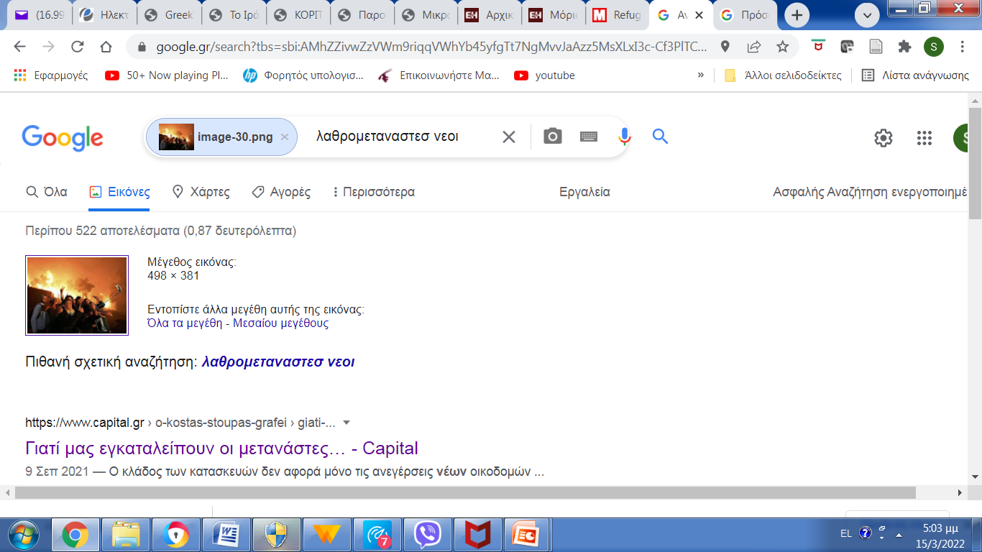
Αντίστροφη αναζήτηση εικόνας

Slide 18
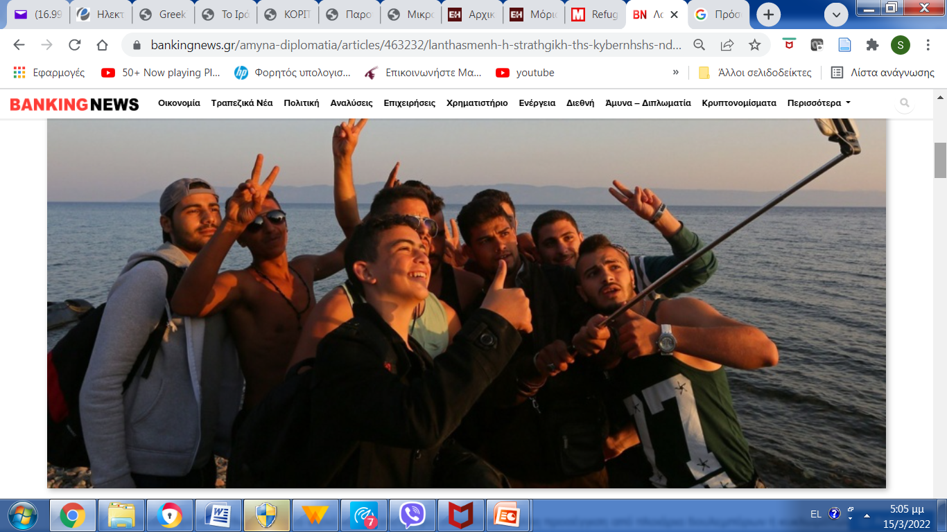
Βρίσκουμε την αρχική εικόνα

Slide 19
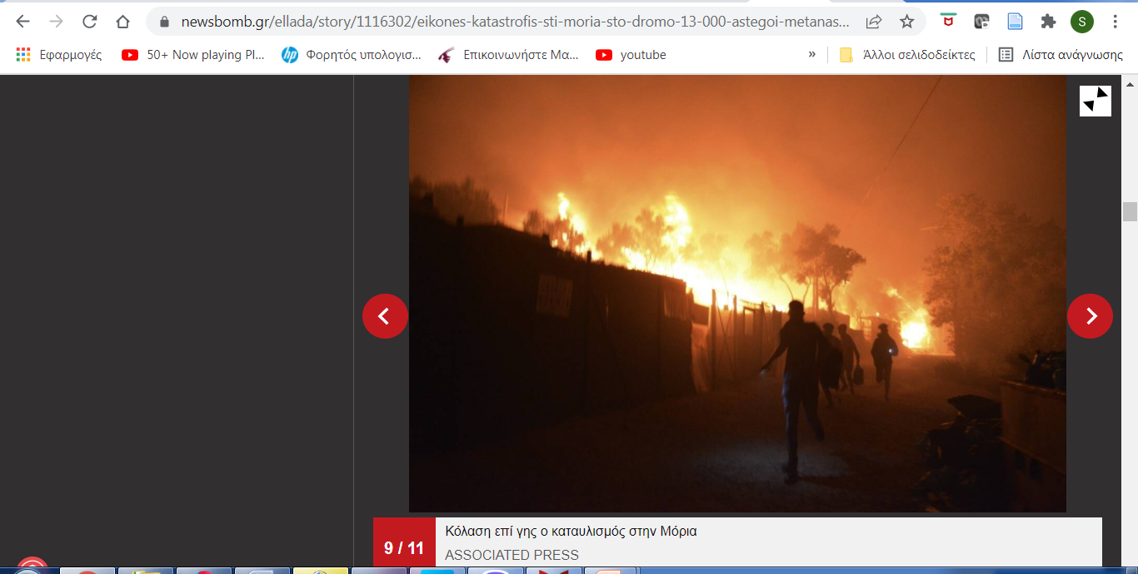
https://www.newsbomb.gr/ellada/story/1116302/eikones-katastrofis-sti-moria-sto-dromo-13-000-astegoi-metanastes-afantoi-oi-35-me-koronoio
Και το φόντο της

Slide 20
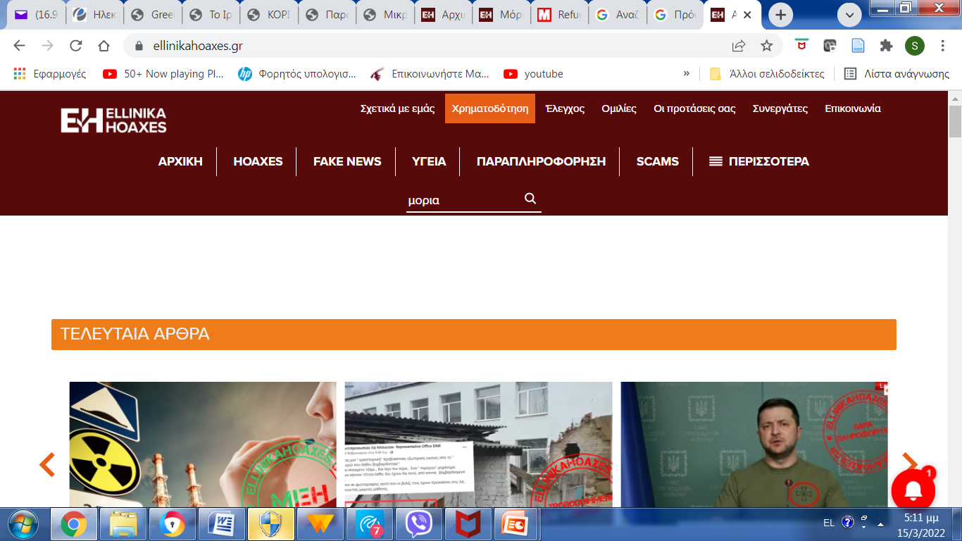
Με αναζήτηση σε σελίδες πραγματικού ελέγχου

Slide 21
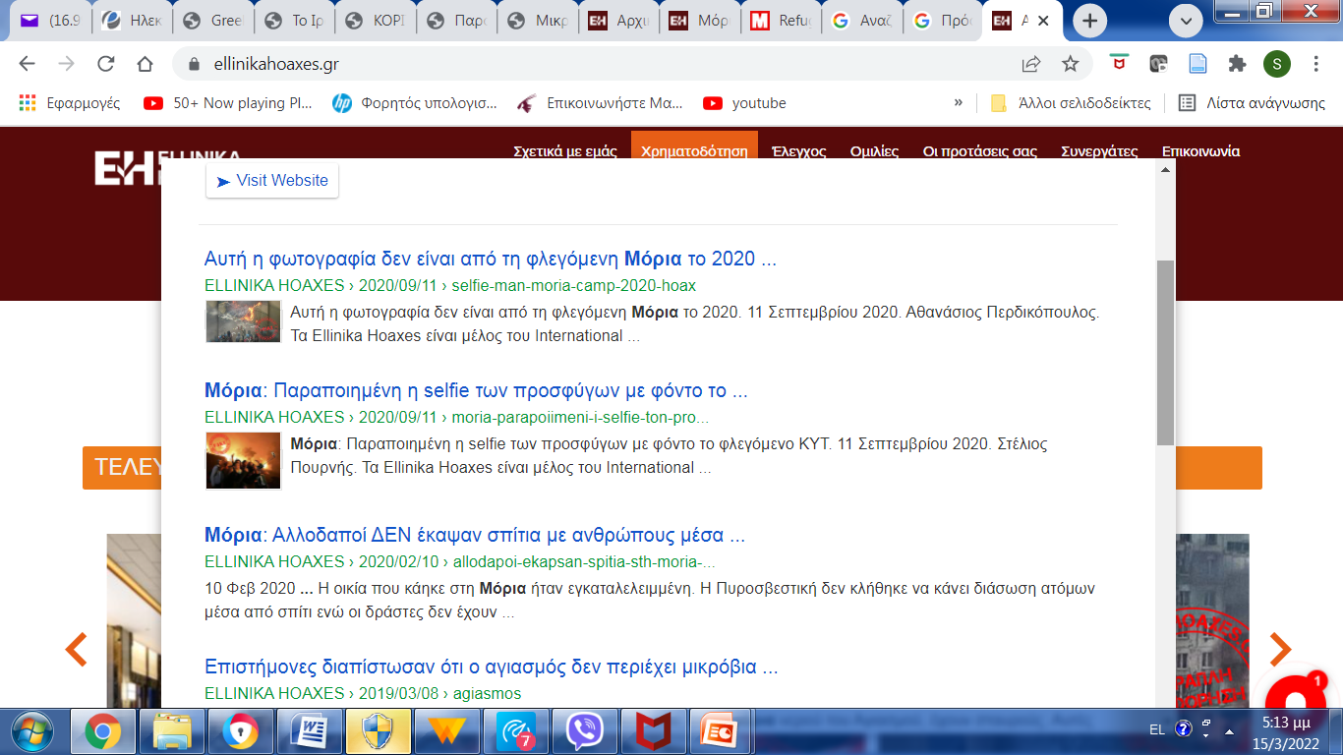

Slide 22
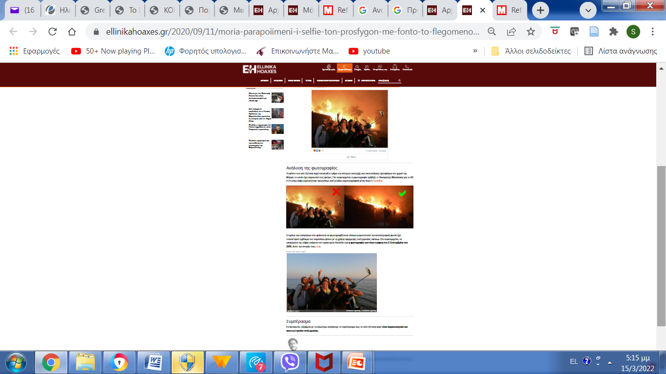

Slide 23
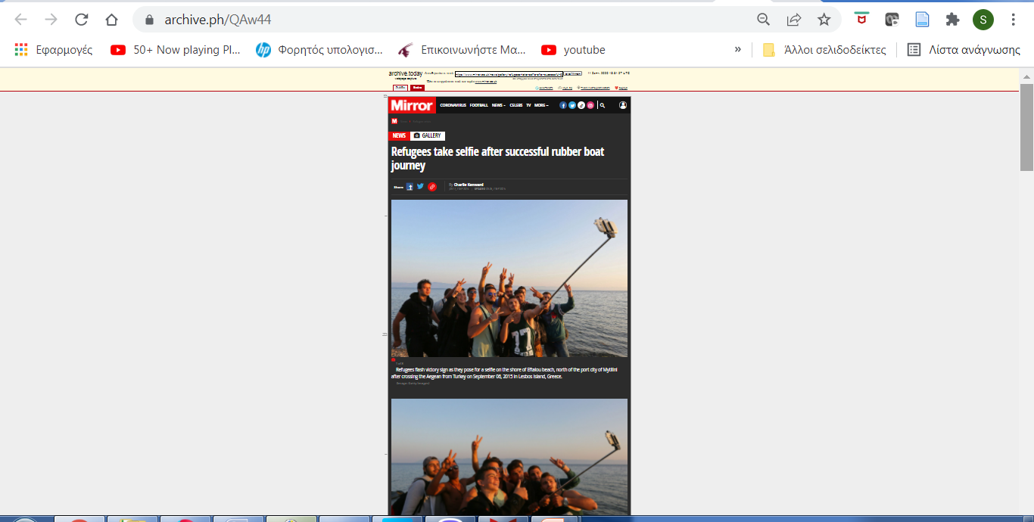
https://archive.ph/QAw44
Εντοπίζουμε περισσότερες πληροφορίες σχετικά με τη φωτογραφία

Slide 24
Γιατί παραποίησε κάποιος την εικόνα;;;

